Slide 1
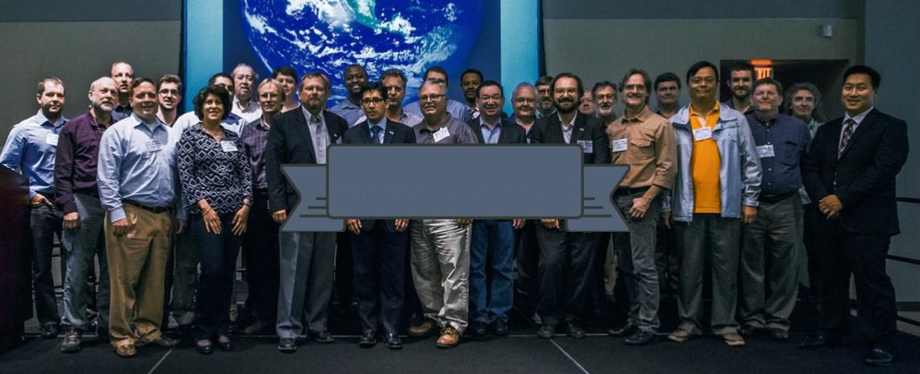
Foro Ibérico y Latinoamericano de OGC
OGC es un consorcio internacional constituido por socios (empresas, agencias gubernamentales, universidades) que colaboran en el desarrollo de estándares y tecnologías abiertas en el área de los sistemas y tecnologías de la información geográfica; una parte esencial de las Infraestructuras de Datos Espaciales (IDE).
En ILAF demostramos que no todos los desarrollos provienen del mundo anglosajón y centroeuropeo. Tenemos como objetivo ser un medio de comunicación entre la comunidad de habla hispana y portuguesa, y el resto del OGC. Si estás interesado en participar y compartir experiencias sobre integración de la información geoespacial, en la elaboración de estándares, la realización de experimentos de interoperabilidad o la certificación de implementaciones, entonces ILAF es tu foro.
¡ÚNETE HOY!
http://external.opengis.org/twiki_public/ILAFpublic
ila.forum@lists.opengeospatial.org
http://twitter.com/#!/ilaf_ogc
Encontrarás información sobre eventos (día de la interoperabilidad, reuniones del Comité Técnico, etc.), llamadas a la participación en AIP (Architecture Implementation Pilot), ofertas de trabajo y todo tipo de información relacionada. Abierto a aquellos que quieran participar y compartir información relativa al OGC; quiere ser un espacio para el crecimiento de los miembros del OGC y para proyectos con la participación de empresas, organizaciones y universidades, aunque aún no sean miembros del OGC.
En el año 2010 se creó el Foro Ibérico y Latinoamericano (ILAF) como grupo regional del OGC (Open Geospatial Consortium) en el ámbito de España, Portugal, Andorra y Latinoamérica. Desde entonces hemos organizado diversos eventos y mantenemos comunicaciones abiertas.
¿Eres conforme?
http://external.opengis.org/twiki_public/ILAFpublic/QueEsILAF

